Slide 1
Catástrofes Naturales.
Tipos de Catástrofes

Slide 2
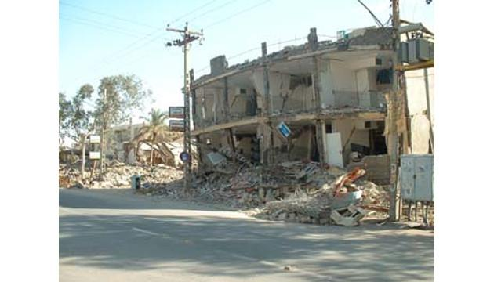
Terremoto de Bam - Irán, 2003
El terremoto de magnitud 6,6 ocurrido en Irán, el 26 de diciembre de 2003, se cobró entre 35.000 y 46.000 vidas.

Slide 3
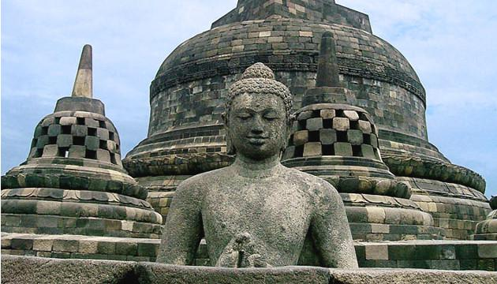
Terremoto de Java - Indonesia, 2006
El 27 de mayo de 2006 cerca de la ciudad de Java, en Indonesia, tuvo lugar un terremoto de magnitud 6,3 que causó más de 3 000 heridos.

Slide 4
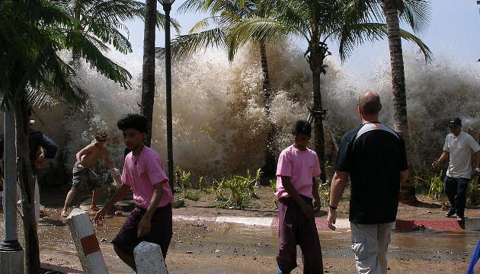
Tsunami del sudéste asiático, 2004
El 27 de mayo de 2006 cerca de la ciudad de Java, en Indonesia, tuvo lugar un terremoto de magnitud 6,3 que causó más de 3 000 heridos.

Slide 5
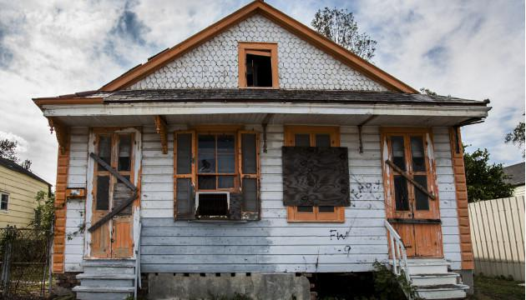
Tsunami del sudéste asiático, 2004
El 26 de diciembre de 2004 tuvo lugar un terremoto de magnitud 9, con epicentro a 120 kilómetros al oeste de Sumatra. El terremoto causó una serie de devastadores tsunamis a lo largo de las costas del océano Índico, que acabaron con la vida de cerca de 230 000 personas.

Slide 6
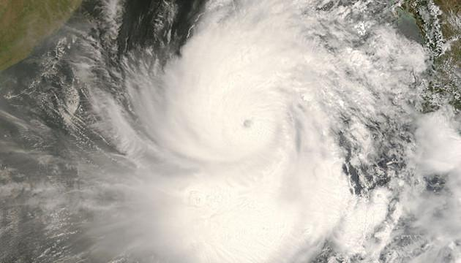
Huracán Katrina - Estados Unidos, 2005
Katrina fue el huracán que causó más daños económicos en la historia de Estados Unidos, y está en el top five en pérdida de vidas humanas. El principal daño ocurrió en New Orlèans, donde perdieron la vida más de 2000 personas. Aún hoy en día son visibles las pérdidas materiales.

